Slide 1

«ИНСТРУКЦИЯ ПО ЗАПОЛНЕНИЮ
ОТЧЕТНЫХ ФОРМ ИС(И) В 2025-2026 гг.»

Slide 2
ФОРМА ИС-1

Slide 3
ФОРМА ИС-1

Slide 4
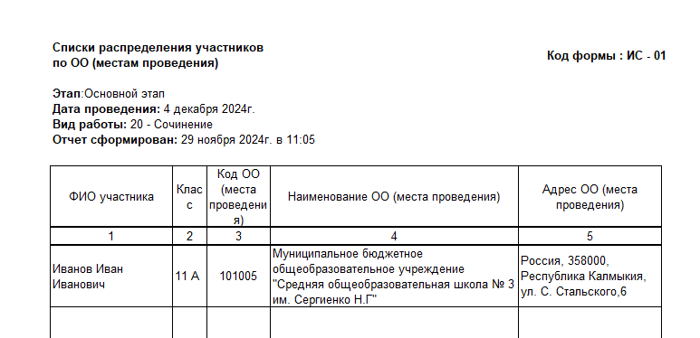

Slide 6
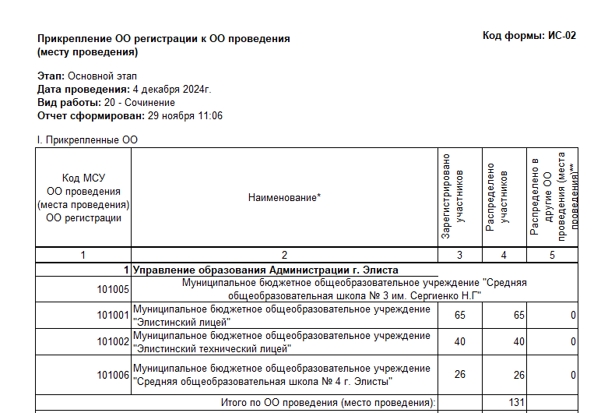

Slide 7
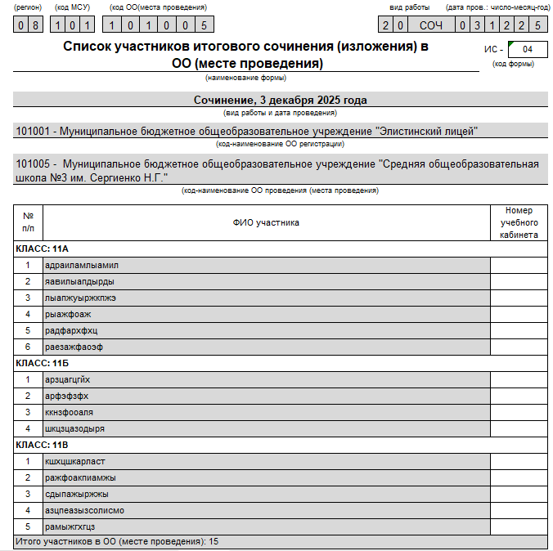
Распределение обучающихся по учебным кабинетам в форме ИС-04 осуществляется руководителем ОО (места проведения) самостоятельно

Slide 8
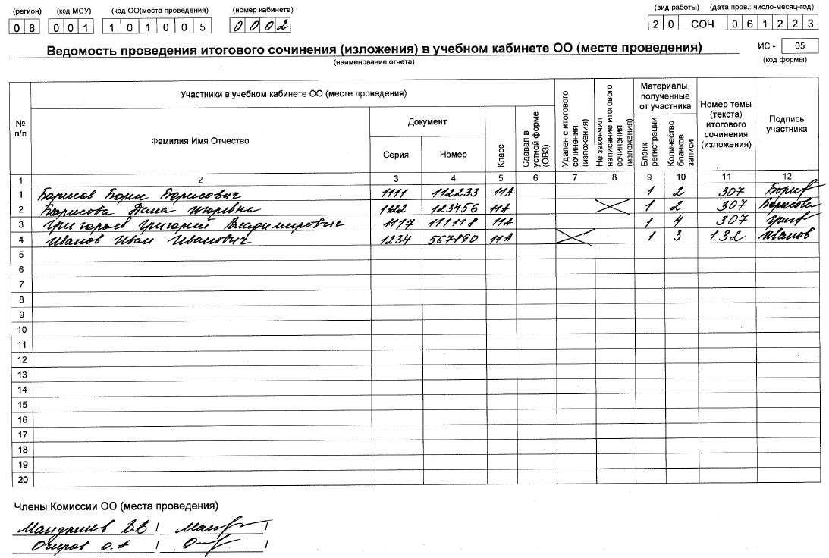
Заполнение формы ИС-05 осуществляется членом комиссии ОО в аудитории проведения итогового сочинения (изложения).
Количество бланков регистрации, вносимых в столбец «Бланк регистрации»-1.
В столбец «Количество бланков записи» вписывается то количество бланков записи, включая дополнительные бланки записи, которое было использовано участником.

Slide 9
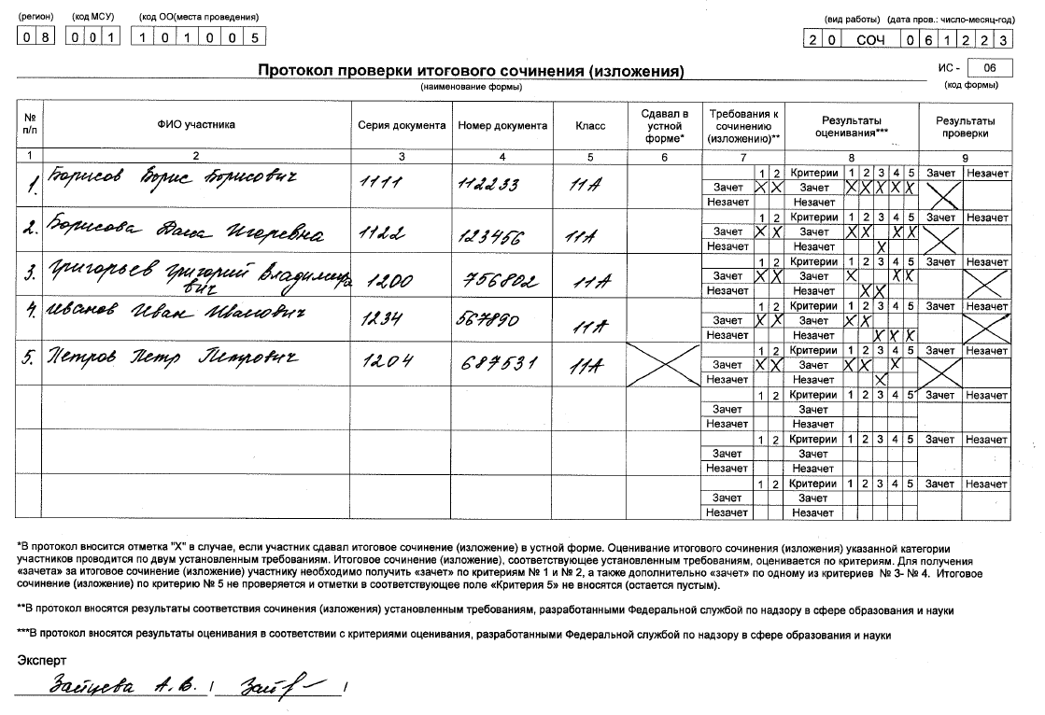


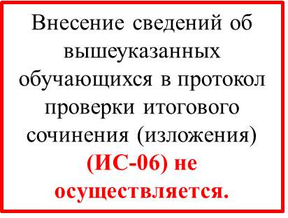

Slide 10
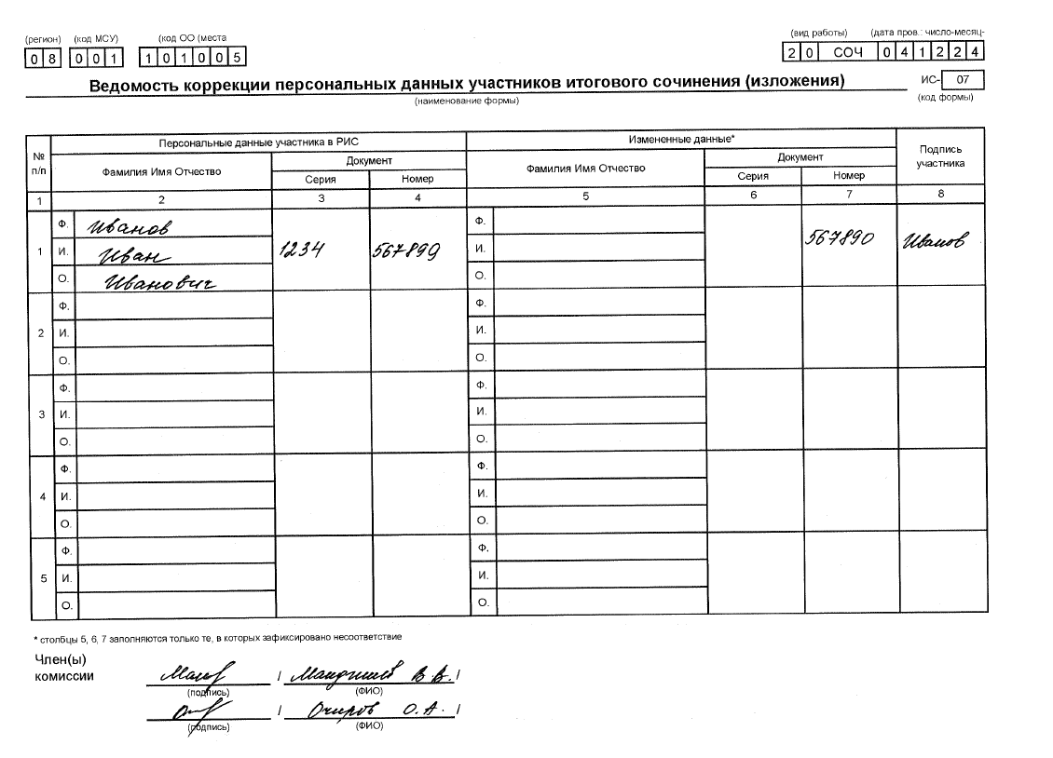
Столбцы 5, 6 ,7 заполняются только те, в которых зафиксировано несоответствие!

Slide 11
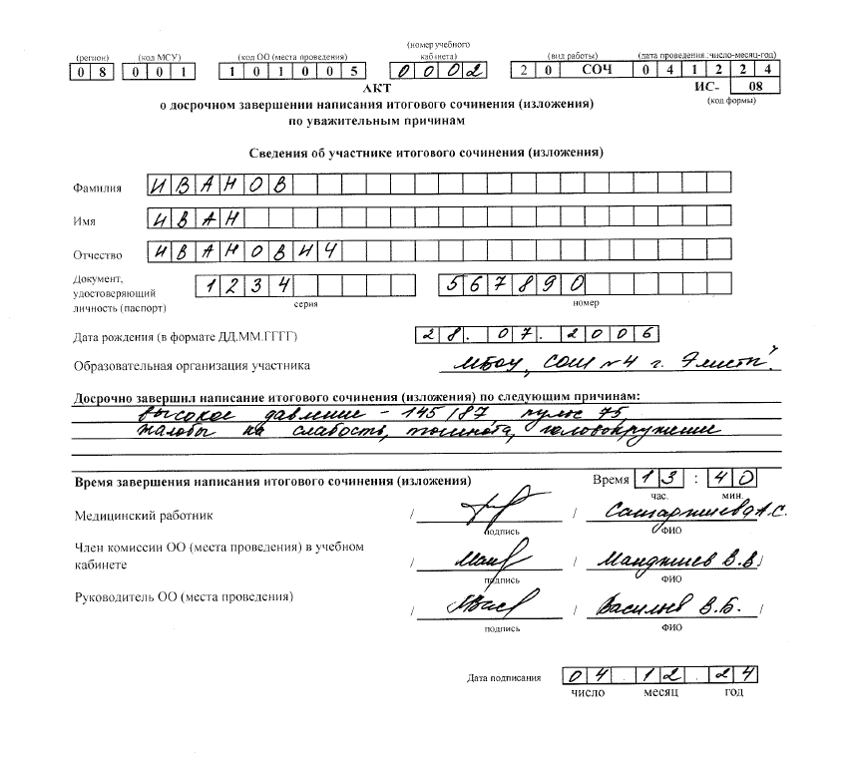

Slide 12
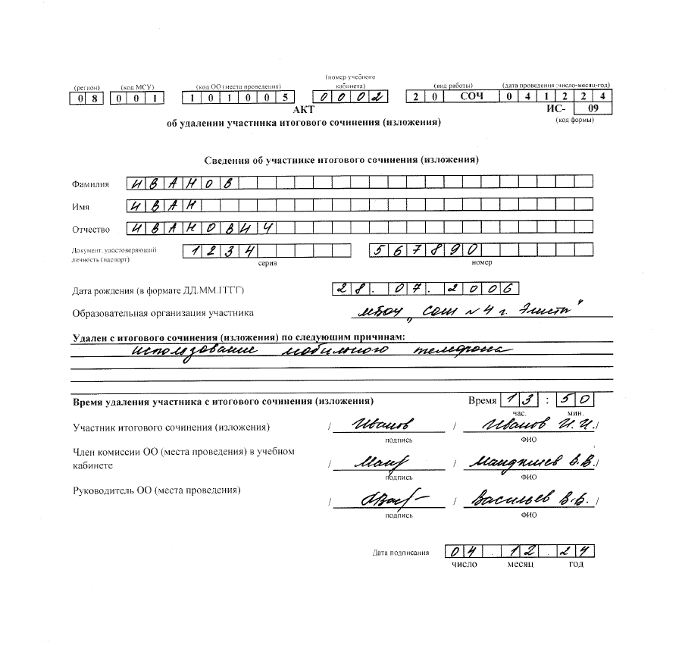

Slide 13


САЙТ: COKO08.RU
ЭЛ.ПОЧТА:COKO08@MAIL.RU
Горячая линия РЦОИ: 8(84722)39090
Техническая поддержка:
8-929-209-08-02
Notes:
13

